Slide 1

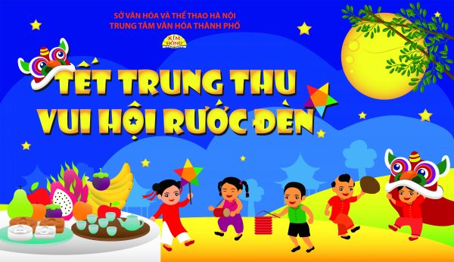
ỦY BAN NHÂN DÂN QUẬN LONG BIÊN
TRƯỜNG MẦM NON GIANG BIÊN
LĨNH VỰC PHÁT TRIỂN NHẬN THỨC
Đề tài: Trò chuyện về ngày tết trung thu
LỚP MGN B3

Slide 2

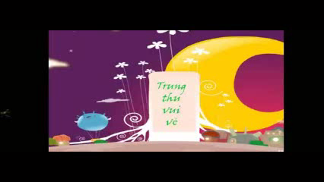
Các con hãy xem một đoạn video

Slide 3

Hoạt động 2: Đàm thoại
Tết trung thu diễn ra vào thời gian nào?
Tết trung thu diễn ra vào mùa nào?

Slide 4
Tết trung thu là ngày lễ dành cho ai?

Slide 5
Tết trung thu thường có những đồ chơi nào?

Slide 6
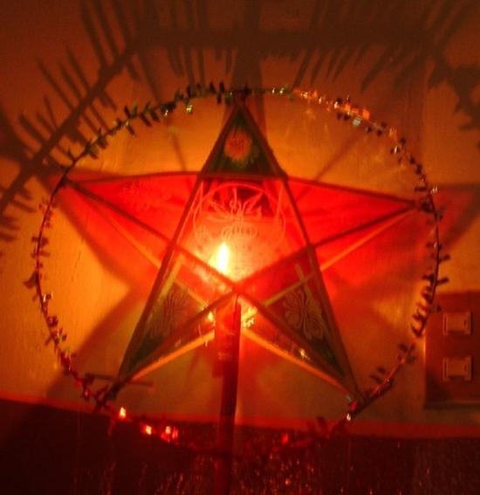

Slide 7
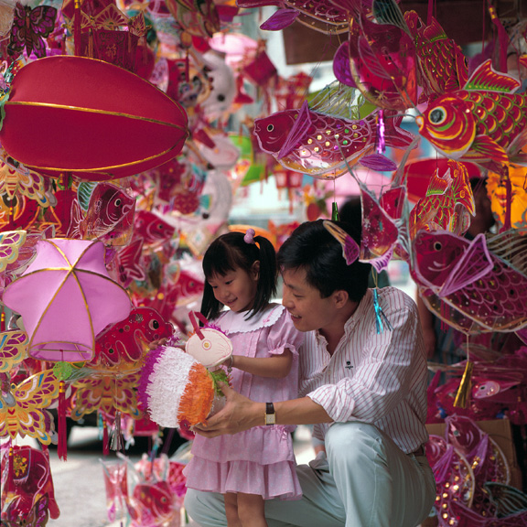

Slide 8
Bánh gì chỉ có vào ngày tết trung thu?
Con thấy loại quả nào thường bày trong mâm cỗ trung thu?

Slide 9
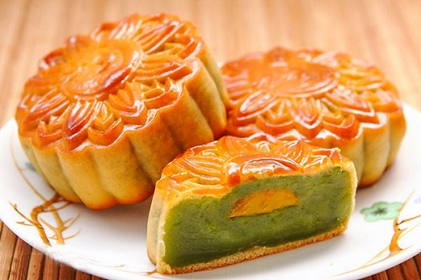
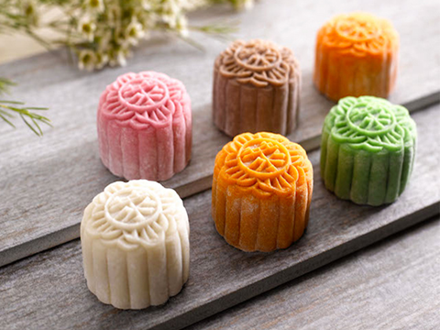

Slide 10
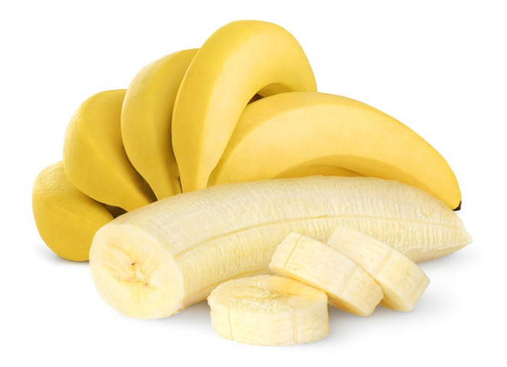

Slide 11
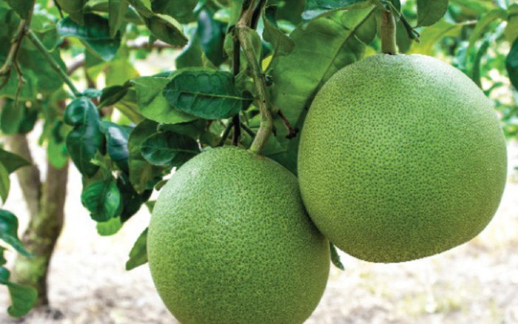

Slide 12
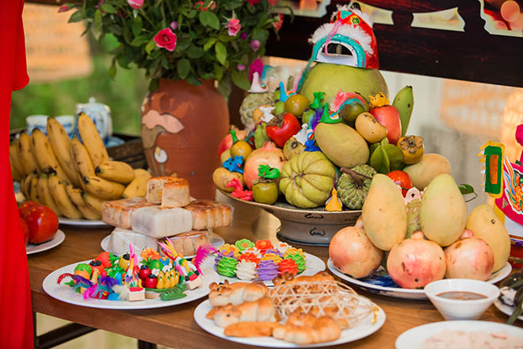

Slide 13
Vào ngày tết trung thu có những hoạt động gì?

Slide 14
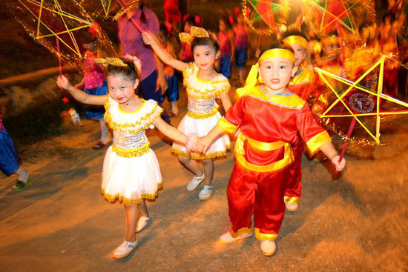

Slide 15
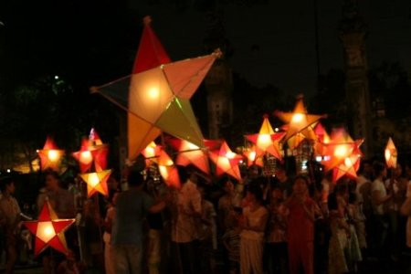
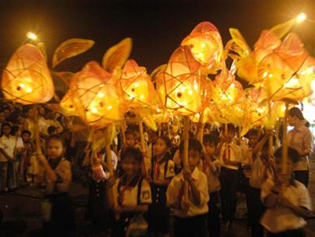
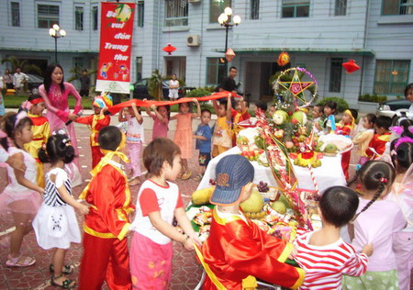

Slide 16
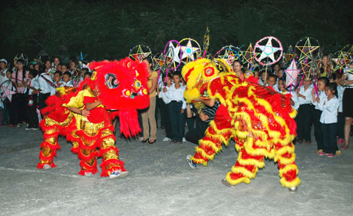

Slide 17
Trò chơi
Ai thông minh

Slide 18




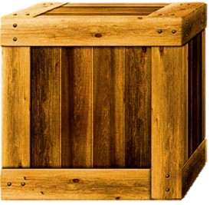




Tết trung thu diễn ra mùa nào
trong năm?
B. Mùa hè
D. Mùa xuân
C. Mùa đông
A. Mùa thu

Slide 19

Đồ chơi nào thường xuất hiện trong
ngày tết trung thu?
B. Đèn ông
sao
D. Quả
bóng
A. Búp bê
C. Ô tô

Slide 20
Mâm cỗ trung thu thường có những
món ăn gì?
B. Bánh
chưng
D. Bánh
tẻ
C. Bánh
nướng,
bánh dẻo
A. Chè

Slide 21
Hoạt động nào thường diễn ra
vào ngày tết trung thu?
D. Rước
đèn
ông sao
B. Thổi
kèn
Cấy
lúa
C. Chọi
trâu

Slide 22
Trò chơi
Thi xem ai nhanh

Slide 23



THE END
Notes:
25

